Slide 1


U
M
L
建模工具
Rational Rose的介绍
小组成员：金志超 林康 韩佳鑫
葛鑫志 胡泽宇

Slide 2
INTRODUCTION
面向对象的软件建模工具应对软件系统的模型进行可视化、构造、和文档化。一套面向对象的软件建模工具应该给予特定的概念和表示方法，通过对建模人员进行过程性支持、辅助进行建模外，还要安装规范生产相应的开发文档，尽可能多地生成代码。面向对象的软件建模工具应该具有以下功能。
（1）绘图 （2）存储 （3）一致性检查（4）对模型进行组织（5）导航（6）写作支持
（7）代码生成（8）逆向项目（9）集成（10）支持多种抽象层和开发过程（11）文档生成
（12）脚本编程

Slide 3
QUESTION
Q
：有哪几个比较有代表性的UML工具？

Slide 4
CONTENT
1
Rational Rose
简介
2
安装步骤
3
可视化环境介绍
4
视图与图的介绍以及制作流程
5
特点以及其他功能介绍
6
其他UML工具简介

Slide 5
1
Rational Rose的简介

Slide 6
QUESTION
Q
：Rational Rose由哪个公司出品？

Slide 7
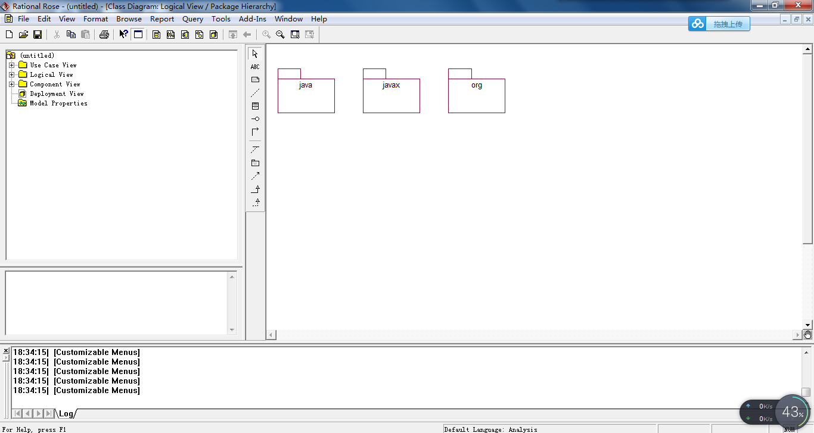

1
Rational Rose
简介
Rational Rose是Rational公司出品的一种面向对象的统一建模语言的可视化建模工具。用于可视化建模和公司级水平软件应用的组件构造。包括了统一建模语言（UML），OOSE，以及OMT。其中统一建模语言（UML）由Rational公司3位世界级面向对象技术专家Grady Booch、Ivar Jacobson、和Jim Rumbaugh通过对早期面向对象研究和设计方法的进一步扩展而得来的，它为可视化建模软件奠定了坚实的理论基础。

Slide 8
1
Rational Rose
Rational Rose
Rational Rose 是一个完全的、具有能满足所有建模环境（Web开发，数据建模，Visual Studio和 C++ ）灵活性需求的一套解决方案。Rose 允许开发人员，项目经理，系统工程师和分析人员在软件开发周期内在将需求和系统的体系架构转换成代码，消除浪费的消耗，对需求和系统的体系架构进行可视化，理解和精练。通过在软件开发周期内使用同一种建模工具可以确保更快更好的创建满足客户需求的可扩展的、灵活的并且可靠的应用系统。
Rational Rose的两个受欢迎的特征是它的提供反复式发展和来回旅程工程的能力。它允许设计师利用反复发展（有时也叫进化式发展），因为在各个进程中新的应用能够被创建，通过把一个反复的输出变成下一个反复的输入。（这和瀑布式发展形成对比，在瀑布式发展中，在一个用户开始尝试之前整个工程被从头到尾的完成）然后,当开发者开始理解组件之间是如何相互作用和在设计中进行调整时,Rational Rose能够通过回溯和更新模型的其余部分来保证代码的一致性，从而展现出被称为"来回旅程工程"的能力，Rational Rose是可扩展的，可以使用可下载附加项和第三方应用软件，它支持COM/DCOM (ActiveX)，JavaBeans 和 Corba组件标准。

Slide 9
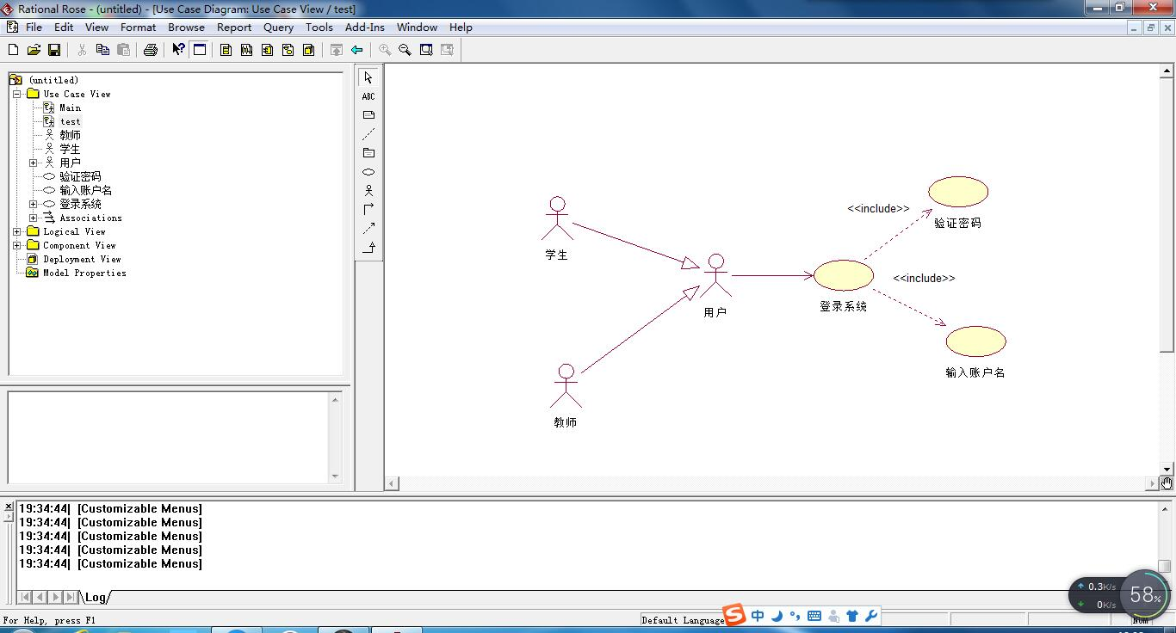
1
Rational Rose
简介
Rational Rose不是单纯的绘图工具，它专门支持UML的建模，有很强的校验功能，能检查出模型中的许多裸机错误，还支持多种语言的双向项目，特别是对当前比较流行的Java的支持非常好。Rose早起没有对数据库建模的支持，但现在的版本中已经加入数据库建模的功能。它提供了一个叫“Data Modeler”的工具，利用它可将对象模型转换成数据模型，也可以将现有的数据模型转化成对象模型，从而实现两者之间同步。

Slide 10
2
安装流程

Slide 11
2
Rational Rose
安装流程
1.安装Rose需要Windows 2000/Windows XP及其以上版本。
2.安装Rose，必须先得到Rose安装包。建议购买Rational公司的正版软件，Rational 现在已被IBM收购。

Slide 12
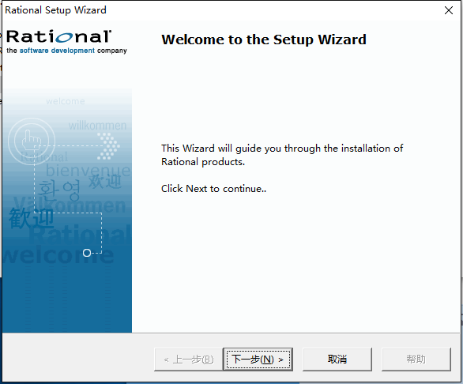
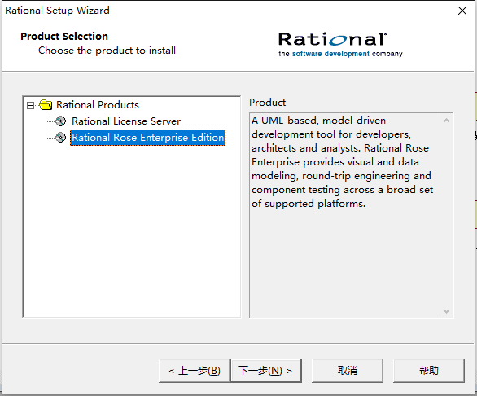
2
Rational Rose
安装流程
点击下一步
选择第二个，点击下一步

Slide 13
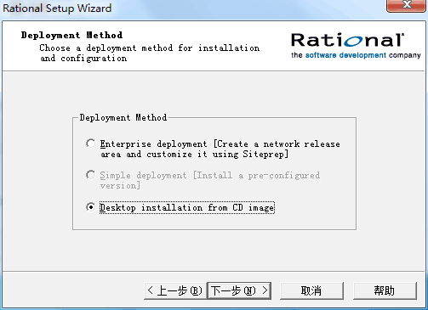
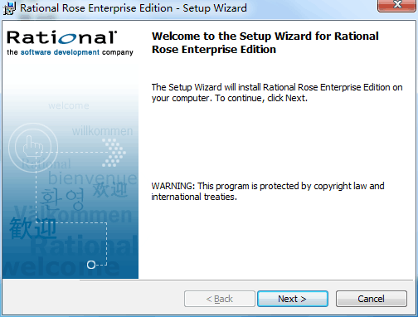
2
Rational Rose
安装流程
点击下一步

Slide 14
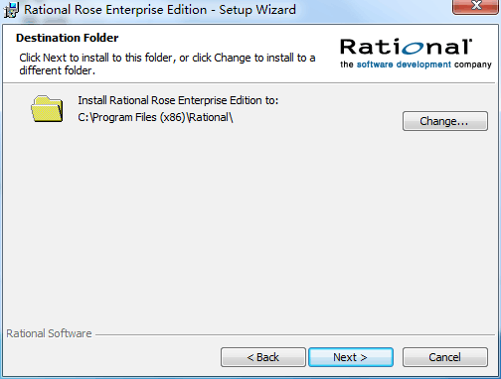
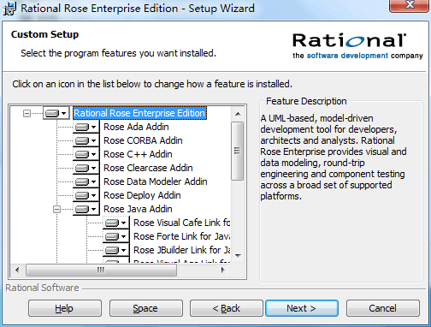
2
Rational Rose
安装流程
定义安装目录
选择安装组件，按自己需要

Slide 15
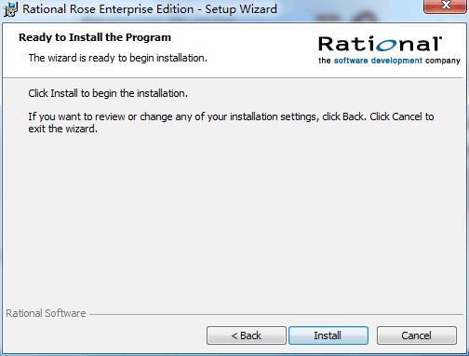
2
Rational Rose
安装流程
点击Install，等待安装，安装好后，会弹出窗口询问是否重启，选择no即可。

Slide 16
3
可视化环境介绍

Slide 17
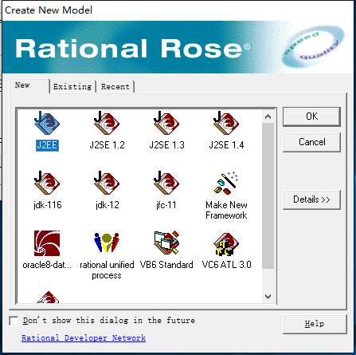
3
Rational Rose
可视化环境组成
打开Rose后，选择需要建立的模型

Slide 18
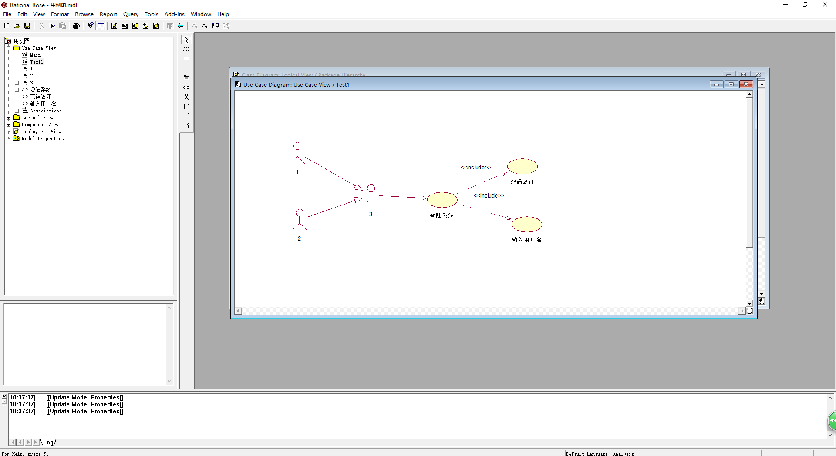
3
Rational Rose
可视化环境组成
框图窗口
浏览器
文档窗口
日志
工具栏

Slide 19
可视化环境组成
浏览器
：
用于在模型中迅速漫游
工具栏
：
用于迅速访问常用命令
文档窗口
：
用于查看或更新模型元素的文档
：
用于显示和编辑一个或几个UML图
框图窗口
：
用于查看错误信息和报告各个命令结果
日志

Slide 20
QUESTION
Q
：Rational Rose 可视化环境由哪几个组成？

Slide 21
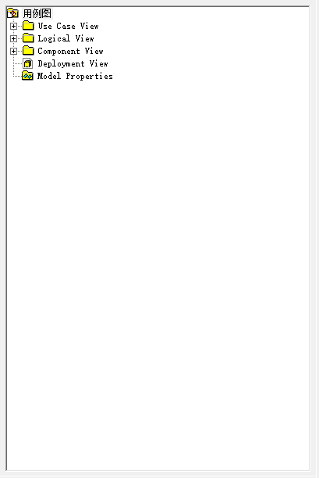
浏览器
包含Use Case View(用例试图)，Logical view（逻辑视图），Component view（组件视图）和Deploy View（部署视图）。单击视图右键，就可以看到包含的模型元素。
Rational Rose支持的图：
Use Case Diagram 用例图
Class Diagram 类图
Collaboration Diagram 协作图
Component Diagram 构件图
Deployment Diagram 部署图
Sequence Diagram 序列图
Statechart Diagram 状态图
Activity Diagram 活动图

Slide 22
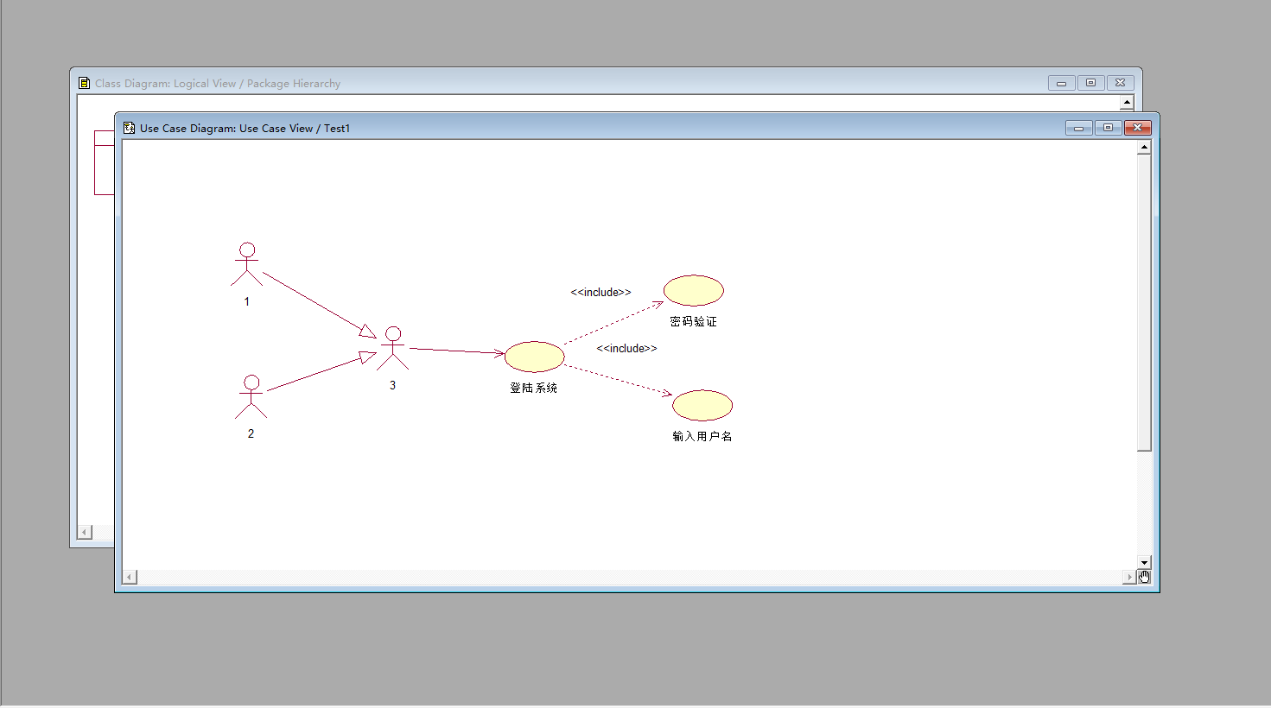
框图窗口
可以浏览模型中一个或者多个UML模型，其中元素改变的时候，Rose自动更新浏览器。

Slide 23
工具栏
浏览交互图
浏览拓扑图
浏览前一幅图
缺省窗口
内容感知帮助
新建
打开
保存
剪切
复制
粘贴
打印
浏览文档
浏览组件图
浏览状态图
浏览双亲图
放大缩小
取消操作
浏览类图

Slide 24
4
视图与图的介绍以及制作流程

Slide 25
UML的视图
UML中的视图一般分为以下5种：
（1）用例视图：用例视图主要强调从系统的外部参与者（主要是用户）的角度所看到的或需要的系统功能。
（2）逻辑视图：逻辑视图主要是从系统的静态结构和动态结构行为角度显示如何实现系统的功能。
（3）并发视图：并发视图显示了系统的并发性，并解决在并发系统中存在的通信问题和同步问题。
（4）组件视图：组件视图显示代码组件的组织结构。
（5）配置视图：配置视图主要描述了系统具体如何进行部署。部署指的是将系统配置到由计算机和设备组成的物理结构上。

Slide 26
图的简介
类型 | 包含
静态图 | 类图 | 对象图 | 包图 | 组合结构图
行为图 | 状态机图 |  | 活动图
用例图 | 用例图
交互图 | 顺序图 | 通信图 | 时间图 | 交互概况图
实现图 | 构件图 |  | 部署图
Rational Rose支持的图：
Use Case Diagram 用例图
Class Diagram 类图
Collaboration Diagram 协作图
Component Diagram 构件图
Deployment Diagram 部署图
Sequence Diagram 序列图
Statechart Diagram 状态图
Activity Diagram 活动图

Slide 27
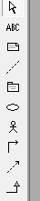
用例图制作流程
Text Box 插入文本框
Note 插入笔记
anchor note to item 项目的标注
Package 包
Use case 用例
actor 参与者
unidirectional association 单向关联
dependency or instantiates插入或实例化
Generalization 泛化

Slide 28
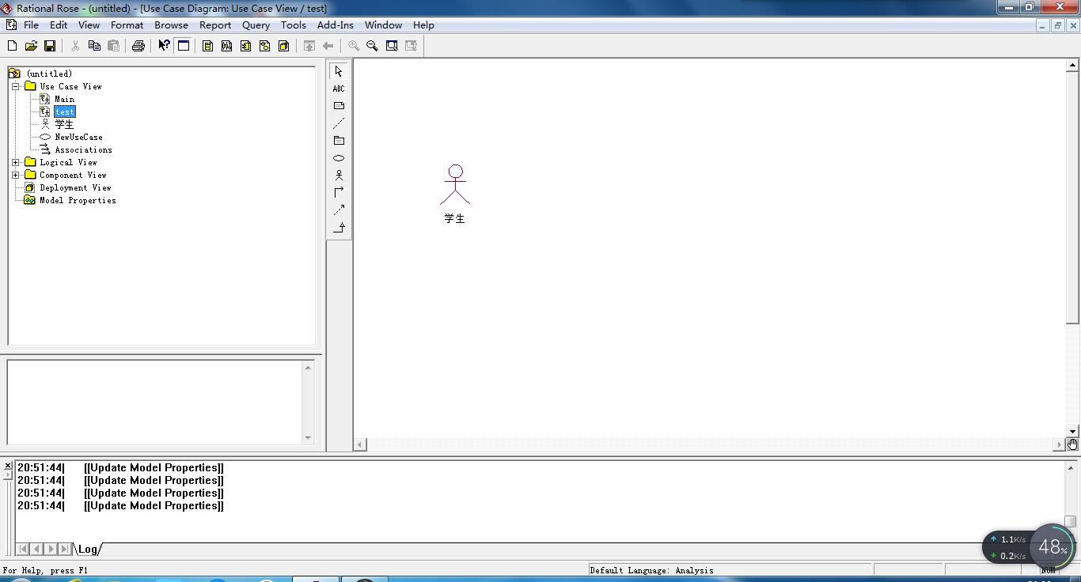
用例图制作流程
（1）选择工具栏 actor；
（2）用例图中要放置参与者符号的地方单击鼠标左键

Slide 29
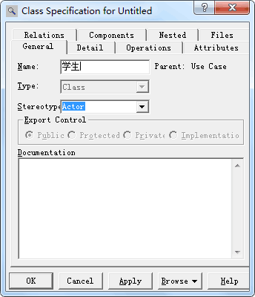
用例图制作流程
（1）键入新参与者的名称，如“学生”
（2）如果想要更改原型，点击Stereotype，更改
（3）Documentation写入简要说明

Slide 30
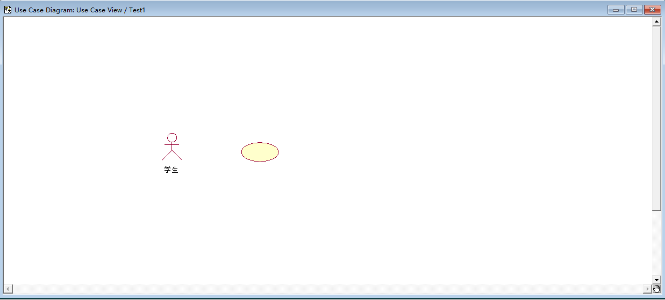
用例图制作流程
（1）选择工具栏 Use Case；
（2）用例图中要放置参与者符号的地方单击鼠标左键

Slide 31
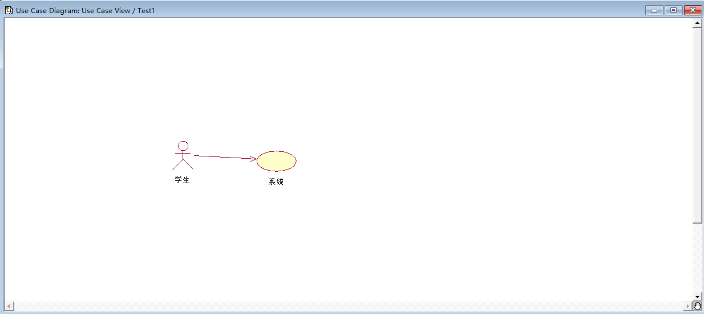
用例图制作流程
工具栏选择unidirectional association（单向关联）将学生和系统连接。

Slide 32
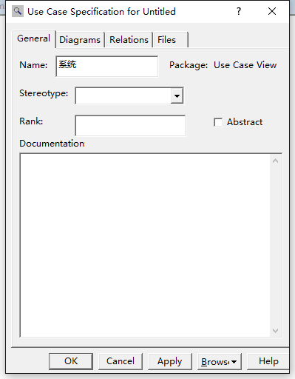
用例图制作流程
（1）新用例的名称，如“系统”
（2）如果想要更改原型，点击Stereotype，更改
（3）Documentation写入简要说明

Slide 33
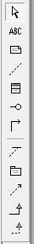
类图制作流程
Class 类
Interface 接口
Realize 实现

Slide 34
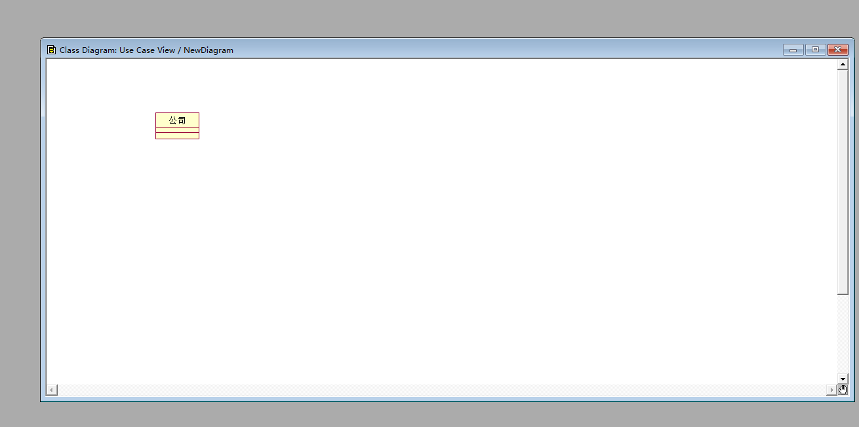
类图制作流程
（1）选择工具栏 class；
（2）用例图中要放置参与者符号的地方单击鼠标左键
（3）命名为公司

Slide 35
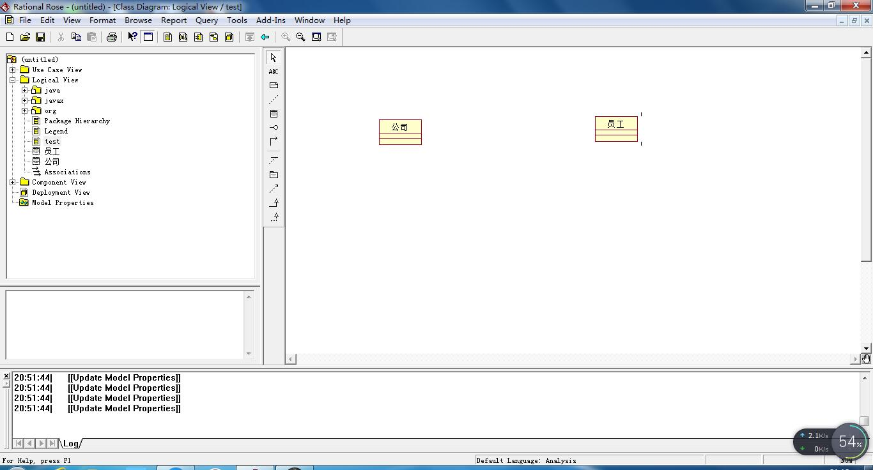
类图制作流程
（1）选择工具栏 class；
（2）用例图中要放置参与者符号的地方单击鼠标左键
（3）命名为员工

Slide 36
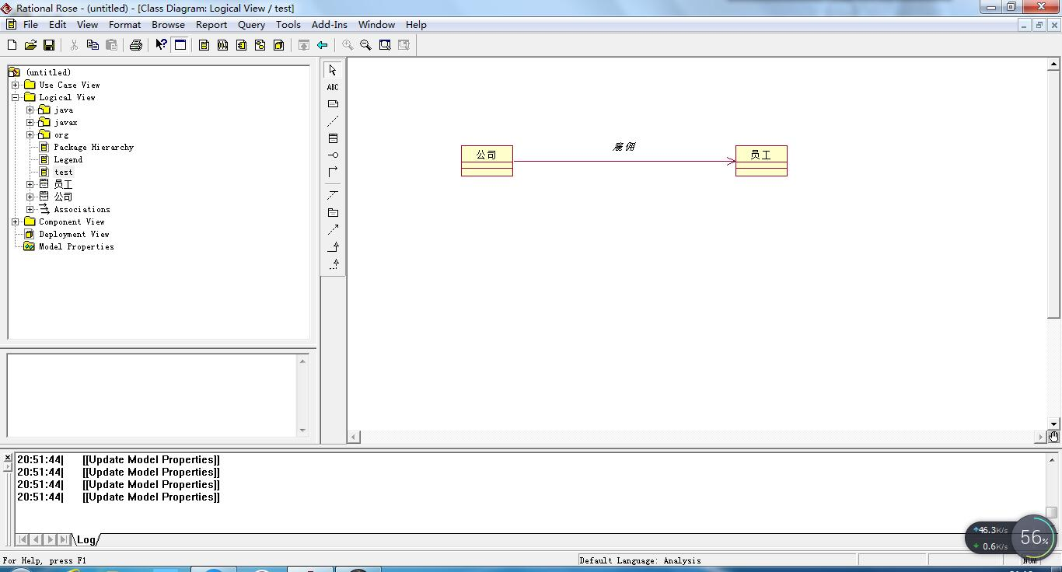
类图制作流程
（1）单向连接公司员工类
（2）命名关系
（3）右键线，设置multiplicity一对多关系

Slide 37

活动图制作流程
start state 开始状态
end state 结束状态
state Transition 状态转换
transition to self 转换为原来
horizontal synchronization水平同步
vertical synchronization垂直同步
Decision 决策
Swimlane 泳道

Slide 38
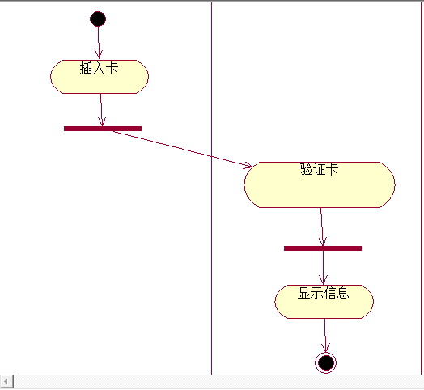
活动图制作流程
（1）点击Use Case View 新建activity diagram
（2）增加泳道，在工具栏选择swimlane按钮，然后单击框图增加泳道。
（3）增加活动并设置活动的顺序
（4）增加同步
（5）增加决策点

Slide 39
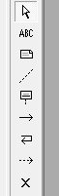
序列图制作流程
Object 对象
ObjectMessage 对象消息
Message to self 消息自
Return Message返回消息
Destruction marker
破坏标记

Slide 40
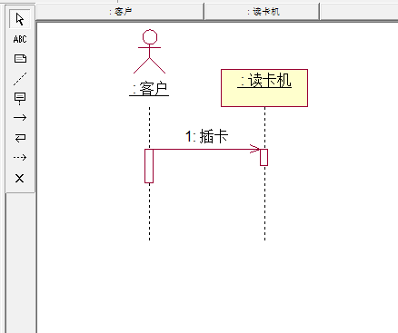
序列图制作流程
（1）在浏览器内的Logic 视图中单击鼠标右键，选择new→sequence diagram就新建了一张序列图。
（2）在序列图中放置参与者和对象
（3）说明对象之间的消息
（4）

Slide 41
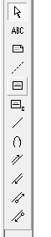
协作图制作流程
协作图的创建，以及在协作图中放置参与者和对象和序列图类似。只不过对象之间的链接有所不同。按F5可以在序列图和协作图相互转换。
Object Link 对象连接
Link to self 连接自己
Link Message 连接消息
Date token 日期标记
ReverseLink Message
反向连接消息
ReverseDate token
反向日期标记

Slide 42
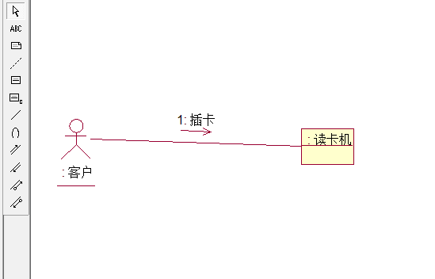
协作图制作流程
(1) 选择Object Link 工具栏按钮。
(2) 单击要链接的参与者或对象。
(3) 将对象链接拖动到要链接参与者或对象
（4）选择Link Message或Reverse Link Message工具栏按钮。
(5) 单击要放消息的对象链接。
(6) 双击消息，可以在弹出的对话框里为消息命名

Slide 43
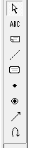
状态图制作流程
start state 开始状态
end state 结束状态
state Transition 状态转换
transition to self 转换为原来

Slide 44
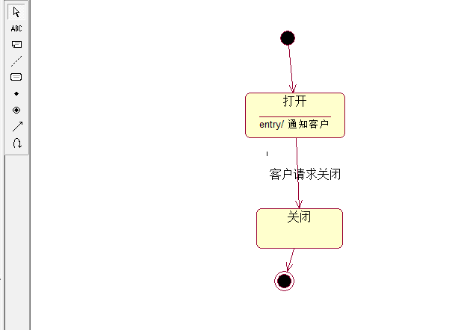
状态图制作流程
（1）右键，选择new——statechart diagram创建
（2）在图中增加初始和终止状态
（3）状态之间交接
（4）在状态中加入活动

Slide 45
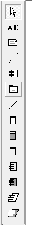
构建图制作流程
Component成分
Package 包
subprogram specification
程序规范
subprogram Body子程序体
main program主程序
package specification包规格
Package body 包体
task specification 任务规范
task body 任务体

Slide 46
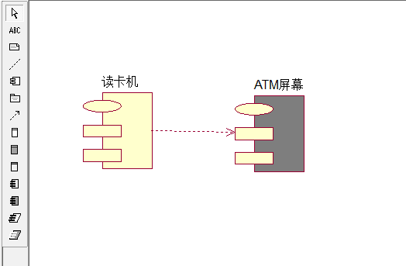
构建图制作流程
（1）右键，创建构建图
（2）把构建加入框图
（3）构建之间交接

Slide 47
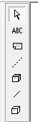
实施图制作流程
Connection 连接
Processor 处理器
Device 装置

Slide 48
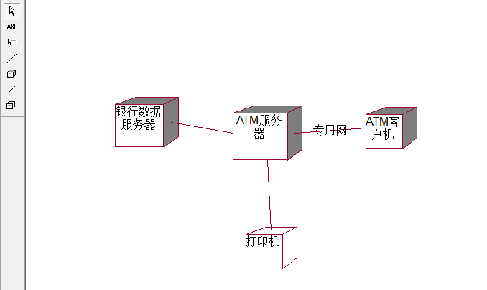
实施图制作流程
（1）双击deployment视图
（2）选择processor 增加处理器
（3）右键deploymen新建process
（4）在框图中显示处理器进程
（5）把设备加入框图
（6）加入连接

Slide 49
5
特点以及其他功能介绍

Slide 50
5
Rational Rose
Rose提供了一个叫“Data Modeler”的工具，利用它可用将对象模型转换成数据模型，也可以将现有的数据模型转换成对象模型，从而实现两者之间的同步。
Data Modeler功能
将对象模型转换成数据模型，即将类映射到数据库的表，构成传统的E-R图
01
将数据模型转换成对象模型
02
利用数据模型生成数据库DDL，也可以直接连接到数据库里，对数据库产生结构。
03

Slide 51
5
Rational Rose
Data Modeler功能
4
5
从现有数据库或DDL文件里生成数据模型。
将数据模型同DDL文件或现有数据库进行比较

Slide 52
5
Rational Rose
生成代码功能
不同的版本对于代码生成提供了不同程度的支持，对于前面所介绍的三个版本，Rational Rose Modeler仅可以提供生成系统的模型，不支持代码生成功能。Rational Rose Professional版本只提供对一种目标语言的支持，这种语言取决于用户在购买该版本时候的选择。Rational Rose Enterprise版本对UML提供了很多支持，可以使用多种语言进行代码生成，这些语言包括Ada83、Ada95、ANSI C++、CORBA、Java、COM、Visual Basic、Visual C++、Oracle 8和XML_DTD等。我们可以通过选择"Tools"(工具)下的"Options"(选项)选项查看其所支持的语言信息

Slide 53
5
Rational Rose
生成代码功能
1.Rational Rose拥有独立于各种语言之外的模型检查功能，通过该功能能够在代码生成以前保证模型的一致性。在生成代码前最好检查一下模型，发现并处理模型中的错误和不一致性，使代码正确生成，通过选择"Tools"(工具)下的"Check Model"(检查模型)选项可以检查模型的正确性。
2.在opinion中可以设置代码属性。
3.通过选择“Tools菜单下的”Project Specification“(项目规范)选项可以设置项目的生成路径如图。在项目规范(Project Specification)对话框中，我们在Classpaths下添加生成的路径，可以选择目标是生成在一个jar/zip文件中还是生成在一个目录中。

Slide 54
5
Rational Rose
多个版本
Rose Enterpise：支持C++、Java、VisualBasic和Oracle生成代码，支持逆向项目
01
Rose Professional系列：可以用一种语言生成代码
02
Rose Modeler：可以对系统生成模型，但不支持逆向项目，也不支持由模型转出代码。
03

Slide 55
5
Rational Rose
利用双向项目技术可以实现迭代式开发
易于使用，支持使用多种构建和多种语言的复杂系统
优点
团队管理特性支持大型、复杂的项目和大型而且通常对于分散在各个不同地方的开发团队
RationalRose与微软VisualStudio系列工具GUI的完美结合
优点

Slide 56
6
其他UML工具简介

Slide 57
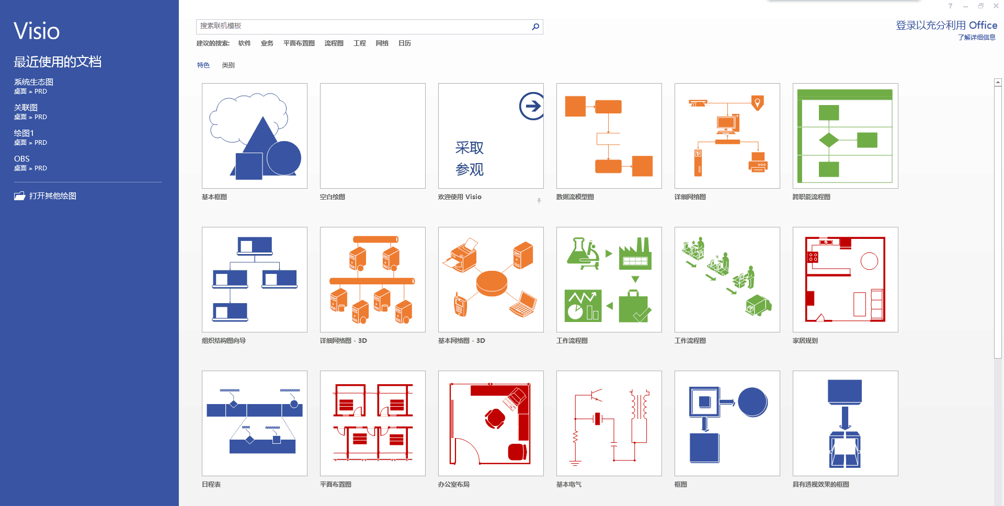
6
Visio
简介
Visio是一个图表绘制软件，它有助于创建、说明和组织复杂设想、过程与系统的业务和技术图表。使用Visio，可以轻松地将流程、系统和复杂信息可视化，它能够将难以理解的复杂文本和表格转换为一目了然的 Visio 图表。生产与运营管理中涉及到的项目管理、质量管理、业务流程等内容，通过应用Visio软件绘制相关图表，能够以清除简明的方式有效地交流信息，提高了相关工作的效率和质量。

Slide 58

PowerDesigner
PowerDesigner最初由Xiao-Yun Wang（王晓昀）在SDP Technologies公司开发完成。PowerDesigner是Sybase的企业建模和设计解决方案，采用模型驱动方法，将业务与IT结合起来，可帮助部署有效的企业体系架构，并为研发生命周期管理提供强大的分析与设计技术。PowerDesigner独具匠心地将多种标准数据建模技术（UML、业务流程建模以及市场领先的数据建模）集成一体，并与 .NET、WorkSpace、PowerBuilder、Java、Eclipse 等主流开发平台集成起来，从而为传统的软件开发周期管理提供业务分析和规范的数据库设计解决方案。此外，它支持60多种关系数据库管理系统（RDBMS）/版本。PowerDesigner运行在Microsoft Windows平台上，并提供了Eclipse插件。
6
PowerDesign
王晓昀 PowerDesigner创始人

Slide 59
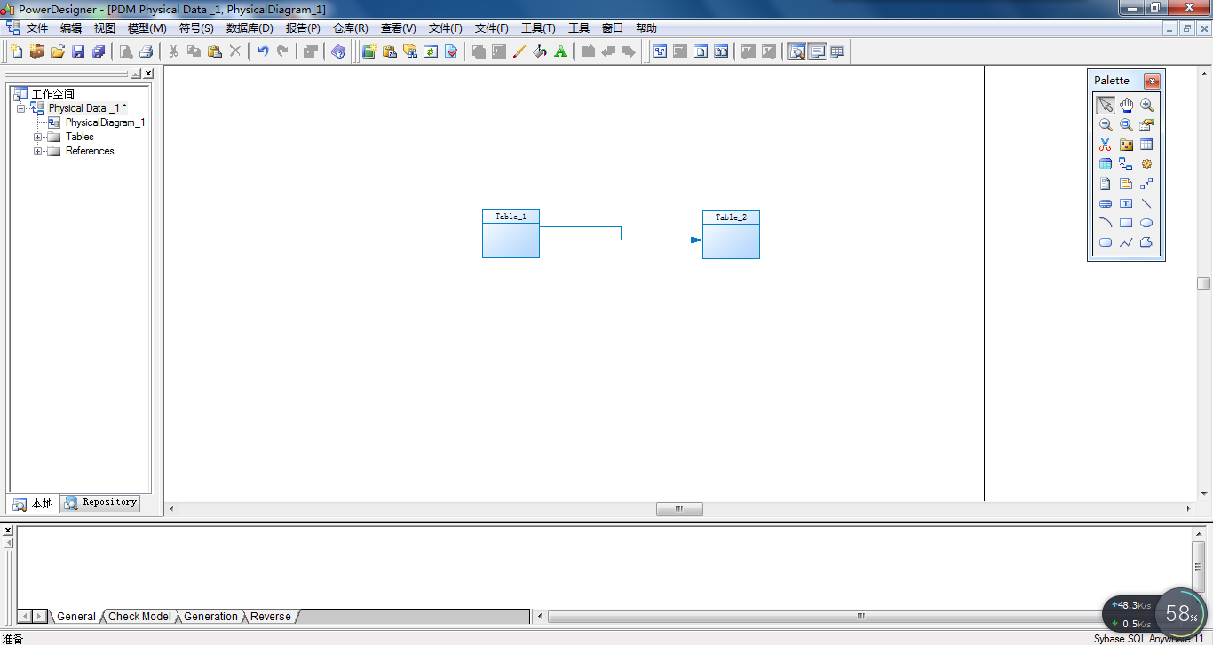
6
PowerDesigner
使用图片
PowerDesigner
Power designer是能进行数据库设计的强大的软件，是一款开发人员常用的数据库建模工具。使用它可以分别从概念数据模型(Conceptual Data Model)和物理数据模型(Physical Data Model)两个层次对数据库进行设计。在这里，概念数据模型描述的是独立于数据库管理系统(DBMS)的实体定义和实体关系定义；物理数据模型是在概念数据模型的基础上针对目标数据库管理系统的具体化。
PowerDesigner对数据库建模的支持非常好，支持了90%左右的数据库，但对UML建模使用的各种图的支持不尽人意，很多人都是用它来进行数据库建模

Slide 60

StarUML
StarUML(简称SU)，是一种创建UML类图，生成类图和其他类型的统一建模语言(UML)图表的工具。由韩国公司主导开发出来的产品，可以直接到StarUML网站下载。可以用来创建UML类图。可绘制9款UML图：用例图、类图、序列图、状态图、活动图、通信图、构件图、部署图以及复合结构图等。StarUML可以依据类图的内容生成Java、C++、C#代码，也能够读取Java、C++、C#代码反向生成类图。反向工程有两个主要用途，其一是旧有的源码反转成图之后，可以构建UML模型的方式继续将新的设计添加上去；另一项用途是想要解析源码时，可以通过反转的类图来理解，不再需要查看一行又一行的代码，这将节省大量的时间和精力。StarUML接受XMI 1.1、1.2和1.3版的导入导出。XMI是一种以XML为基础的交换格式，用以交换不同开发工具所生成的UML模型。StarUML可以读取Rational Rose生成的文件，让原先Rose的用户可以转而使用免费的StarUML。早期，Rational Rose是市场占有率最高的UML开发工具，同时也是相当昂贵的工具。由于Rational Rose非常闻名，后来让IBM给收购了。支持23种GoF模式(Pattern)，以及3种EJB模式。StarUML也结合了模式和自动生成代码的功能，方便落实设计。

Slide 61
6
StarUML
1
完全免费
StarUML是一套开发源码的软件，不仅免费自由下载，连代码都免费开放
可绘制UML中的常用图
2
UML2.0分为两大类：结构图（StructureDiagram）和行为图（BehaviorDiagram）共13种图。结构图用于系统的静态构建，包括类图，组合图，构件图，部署图，对象图和包图；行为图用于对系统的动态行为建模，包括实例图、交互图（顺序图、通信、交互概览图、计时图）、活动图和状态机图。
3
StarUML遵守UML的语法规则，不支持违反语法的工作
多种格式

Slide 62
6
StarUML
支持23种Gof模式，以及三种EJB模式
支持模式
7
接受XMI1.1、1.2和1.3版的导入导出
支持XMI
6
5
导入Rose文件
4
StarUML可以读取RationalRose生成的文件
双向工程
双向工程提供一种机制，它使系统构架或者系统架构或者设计模型与代码之间进行双向交换。
1.正向工程把设计模型转化为代码框架
2.逆向工程把代码转换为设计模型

Slide 63
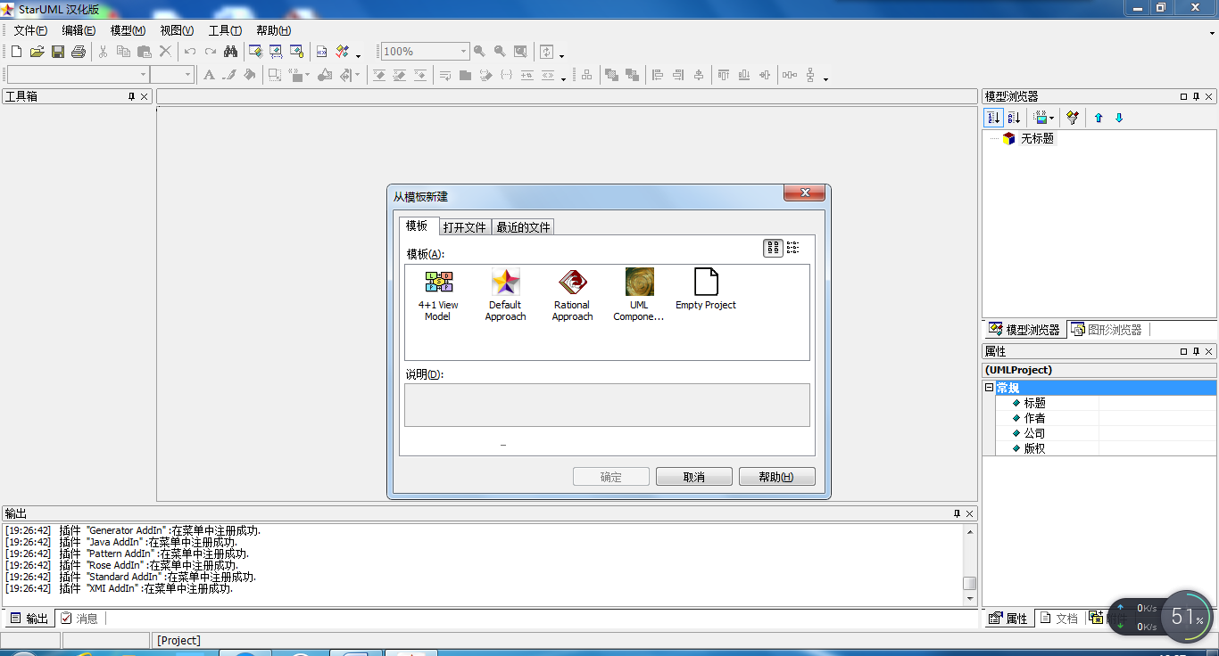
6
StarUML

Slide 64
总结
分析了多款UML工具，从使用的角度分析，Rational Rose易于使用，支持使用多种构件和多种语言的复杂系统建模；利用双向工程技术可以实现迭代式开发；团队管理特性支持大型、复杂的项目和大型而且通常队员分散在各个不同地方的开发团队。同时，Rational Rose与微软Visual Studio系列工具中GUI的完美结合所带来的方便性，使得它成为绝大多数开发人员首选建模工具；Rose还是市场上第一个提供对基于UML的数据建模和Web建模支持的工具。此外，Rose还为其他一些领域提供支持，如用户定制和产品性能改进。

Slide 65

小组分工
金志超 UML工具试用 8.8
林康 ppt制作 9
葛鑫志 查找资料 8.7
韩佳鑫 查找资料 8.6
胡泽宇 UML工具试用 8.5

Slide 66
参考文献
《UML2基础、建模与设计教程》
维基百科
百度百科
百度文库
互动百科

Slide 67
2
0
1
7
THANK YOU
G-14

